Slide 1


Studieretningsprojektet 2025
Engelsk A, Musik A og Religion C

Slide 2

Religion kan ALT (… næsten). Vi kan – lidt flot sagt – arbejde med alt lige fra verdens skabelse og til i dag, lige fra det helt nære og lokale til et globalt eller ligefrem et universelt perspektiv; vi kan arbejde med ’den virkelige verden’ og med fiktioner.
Det kræver dog religionsfaglig empiri!!
Det er ikke nok blot at undersøge eller analysere et fænomen/en kirke/en begivenhed/m.v.; man skal altid gøre dette på et empirisk grundlag – altså med udgangspunkt i en eller flere kilder. Dette bør tænkes ind i emnevalget

Slide 3

Hvilken empiri?
Data og information, som I selv indsamler gennem feltarbejde fx via kvalitativ metode.
Tekster med religiøst indhold, klassiske eller repræsentative kilder.
Vær sikker på at der er empiri (tjek fx på nettet selv!). I en SRP skal I lave en kildegennemgang.

Slide 4

Metoder
Religionsfagets metoder skal eksplicit anvendes i SRP med religion.
Tekstlæsningsmetode til kildegennemgang
Ritualanalyse (fx Van Genneps overgangsritual)
Dobbelte synsvinkel (emic og etic)
Feltarbejde
Hvis I vælger at skrive i religion, kan I genhøre min podcast ”Religionsfagets metoder” fra FF-forløbet

Slide 5
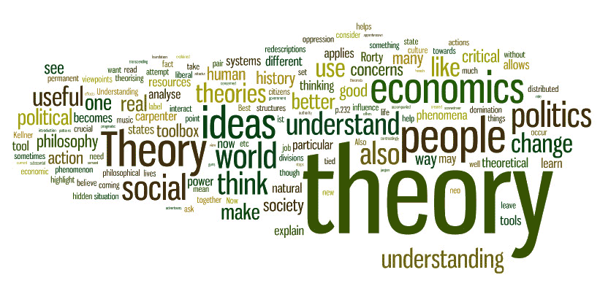
Teori kan anvendes med fordel
Teori løfter analyse og bidrager med gode religionsfaglige begreber, men teori er ikke et krav på religion c (men religionsfaglig terminologi er!).
Eksempler på teori
Linda Woodhead: Den subjektive vending
Bruce Lincoln: Myteteori

Slide 6

Faldgruber
At elever vælger fiktive tekster som empiri og ikke er opmærksomme på, at man ikke kan slutte fra fiktion til virkelighed.
At der ikke er religionsfagligt indhold i den empiri, som vælges.
At det ikke altid er tilfældet at begge fags metoder kommer i spil.
Det kan være en fordel i at vælge en af de religioner vi har arbejdet med, men det er ikke et krav. Hvis I vælger et emne (med en anden religion), skal I have samme vidensniveau som vi arbejder med i undervisningen.

Slide 7

Lån denne bog hos Karsten

Slide 8

Religion i kombination med Engelsk A
Fundamentalisme
Kristen fundamentalisme i USA/bibelbæltet
Prolife
Dokumentarfilm: Jesus Camp.
Kreationisme vs. Darwin (Of Pandas and people-materiale og Scopes-trial) CFU: Kampen mod Darwin? 50 min
Vi har en god bog hos Karsten med kilder og teori: Følner og lund. Fundamentalisme i islam og kristendom

Slide 9

Prolife-debat i USA
https://www.facebook.com/brutamerica/videos/587734532757745/
De nylige stramninger i abortlovgivningen)
Abort i Jesusland (Dokumentar på mit cfu))
Materiale med argumentation, retorik i engelsk
Bog om fundamentalisme (Følner og Lund)

Slide 10
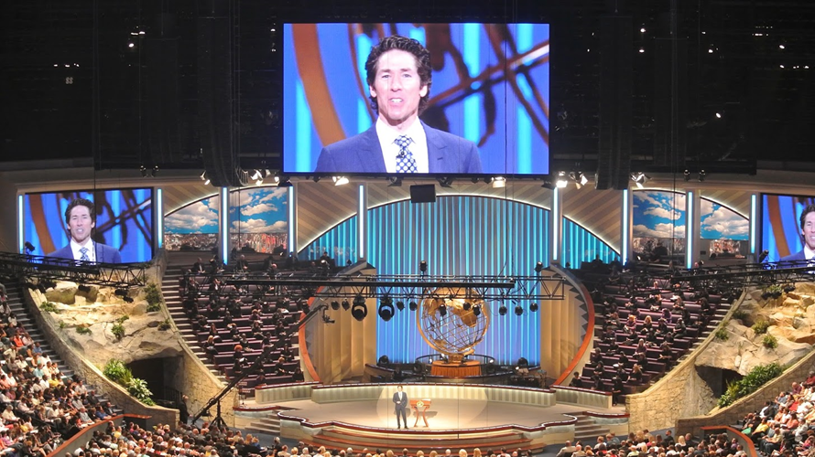
Religion i kombination med Engelsk A
MegaChurches i USA
Case: Lakewood Church
Linda Woddhead. Den subjective vending og Power from above to power from below
Hvilken kristendomsforståelse?
https://www.lakewoodchurch.com/

Slide 11

Religion i kombination med Engelsk A
Civilreligiøse forestillinger i USA
Præsidenttaler etc.
Ground Zero som et civiltreligiøst helligsted
Religions betydning i valgkamp

Slide 12

Religion i kombination med Engelsk A
Scientology
På hvilken måde formidles Scientologys religiøse budskab til offentligheden?
USA holdning til nye religioner. Jf. scientology er en anerkendt religion i USA, men ikke i Danmark.
Hjemmesiden www.scientology.com
Dokumentarfilmen Going Clear. Scientology and the prison of belief:
Apostasi-beretninger

Slide 13

Religion i kombination med Engelsk A
Konversionsberetninger
Ian Nisbets bog Why I became a Muslim (2013)
Mange andre… I alle religioner

Slide 14
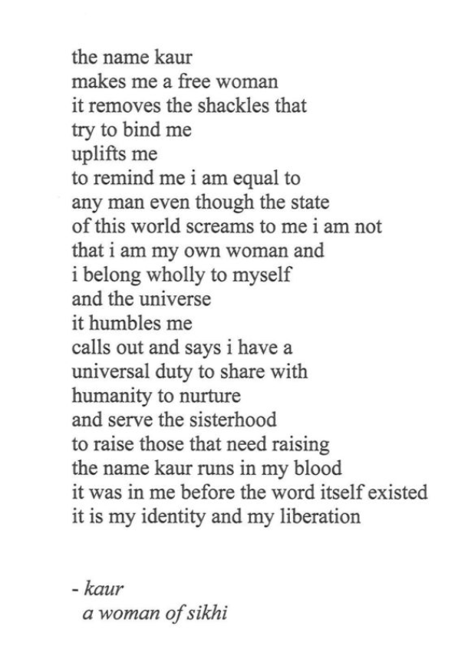

Religion i kombination med Engelsk A
Canadisk digter Rupi Kaur og sikhisme
Kamp mod Instagram → menstruationsbilleder
Digtsamlingen: Milk and Honey

Slide 15
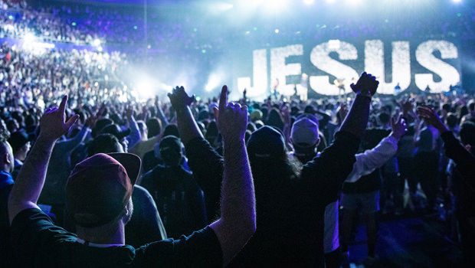
Religion i kombination med Musik A
Hillsong og Worshipsong
Teologiske budskaber i sangene
Hvad betyder denne form for tilbedelse for gudstjenesten?

Slide 16

Religion i det offentlige rum. Kayne West
Kayne Wests Sunday service
Yeezianity: The church of Kanye West
Linda Woodhead Den subjektive vending
Stig Hjarvardt: medialisering

Slide 17

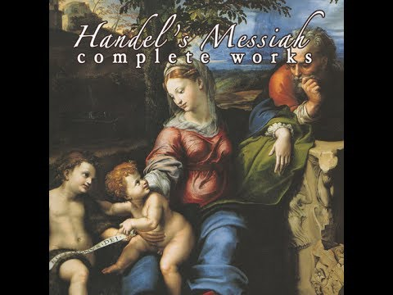
Religion i kombination med Musik A
Religiøse myter og klassisk musik
Den musikalske formidling af religion og religiøse myter
Myteteori

Slide 18
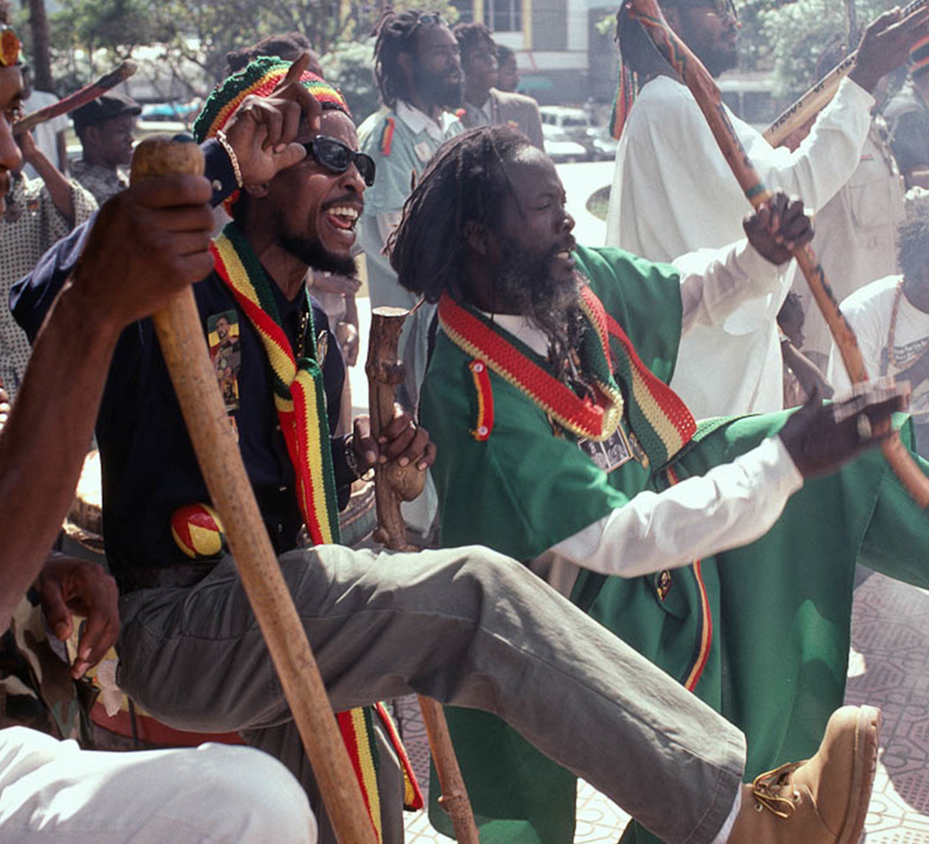
Religion i kombination med Musik A
Rastafari og reggaemusik
Rastafari er i høj grad en religion, der er kendt for sin lyd.
Niyabinghi Chant.
Sizzla. praise ye jah
Black Uhuru – I love King Selassie

Slide 19

Jihadi Rap
Paradoksal blanding af forskellige kulturelle stilarter: Inkorporeringen af street-kulturelle elementer er en del af det, der gør den jihadistiske subkultur cool og attraktiv
Udviklingen af ekstremistiske holdninger og tilslutningen til ekstremistiske organiseringer kan forstås som udtryk for en remaskuliniseringsstrategi → Mænd gives høj status, en heroisk maskulinitet.
Litteratur:
Jensen, S. Q. (2019). Køn, maskulinitet og ekstrem islamisme. Nationalt Center for Forebyggelse af Ekstremisme, 3(4). https://vbn.aau.dk/da/publications/k%C3%B8n-maskulinitet-og-ekstrem-islamisme
Larsen, J. F., & Jensen, S. Q. (2019). Jihadism from a Subcultural Perspective. Critical Criminology, 27(3): 421-436.
Jensen, S. Q., Larsen, J. F. & Sandberg, S. (2022). Rap, Islam and Jihadi Cool: The attractions of the Western jihadi subculture, Crime, Media, Culture, 18(3): 430-445.

Slide 20


Slide 21


Jihadi rap
#fuckwithmeyouknowimhelal
Remix af Jay-Z og Rick Ross’ FuckWithMeYouKnowIGotIt
Mixed med nasheed’en Wacht Doch Auf! Af Abu Talha al-Almani (Deso Dogg)
“Allahu akbar!/Fuck with me/you know I got it/Allahu akbar!/Sexy bitch/I hope she ‘bout it/Allahu akbar!/Come fuck with me/you know I got it.”
“Bomben fallen. Bomben fallen. Auf Irak und Philistine. Sie verstören unsere Din. Allahu akbar! Allahu akbar! Mütter schreien. Kinder weint….”

Slide 22
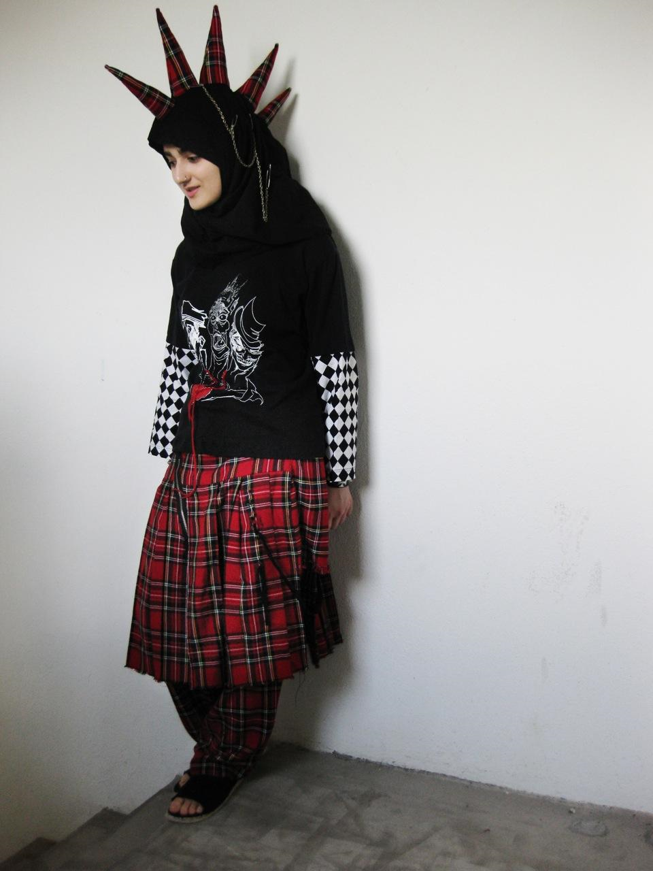
Islamisk punk og taqwacore-bevægelsen (Taqwa betyder gudfrygt i hardcore muslimer)
https://www.cairn.info/revue-francaise-d-etudes-americaines-2012-1-page-49.htm
Punk som subkultur og musikstil
Bog Taqwacore af Muhammed Knight. Vote Hezbollah
The Kominas: fx the sharia Law in the USA
https://www.youtube.com/watch?v=_M1cijnO4nA
Al-Thawra
The secret trial five (candisk kvindeband)

Slide 23
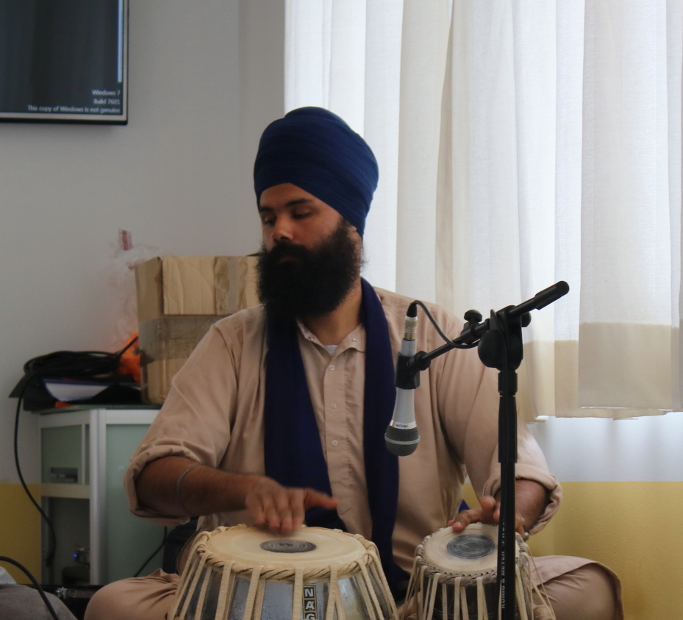
Religion i kombination med Musik A
Sikhisme og kirtan
Musikalsk meditation.
Kirtan er musikalsk tilbedelse af Gud.
Genren har rødder i en klassisk indisk tradition, hvor rytmiske kompositioner, ragas, akkompagnerer recitationen af hymner fra Adi Granth.
Melodiernes formål er at give fred i sindet og andægtig, spirituel klarhed. Kirtan har således en meditativ funktion for menigheden.

Slide 24
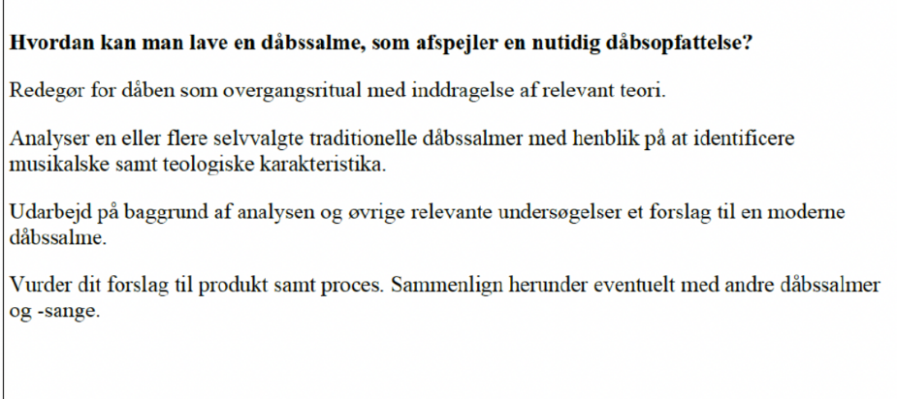
Innovations-SRP

